Slide 1

DOM Dungeon of Master’s
detDOM

Slide 2
DOM – жанр игры
Roguelike — жанр компьютерных игр. Характерными особенностями классического roguelike являются генерируемые случайным образом уровни, пошаговость и необратимость смерти персонажа — в случае его гибели игрок не может загрузить игру и должен начать её заново.
Игра – пошаговый рпг-рогалик, а еще миллиард механик из других жанров, так что жанр будет называться как игра. - DOMlike
Имеем право!

Slide 3

Заголовок слайда
О
С
Н
О
В
Н
Ы
Е
механики

Slide 4




мЕхаНикА кубика (dice.png)

Slide 5
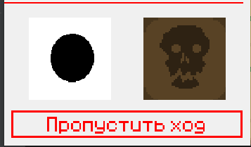

Slide 6
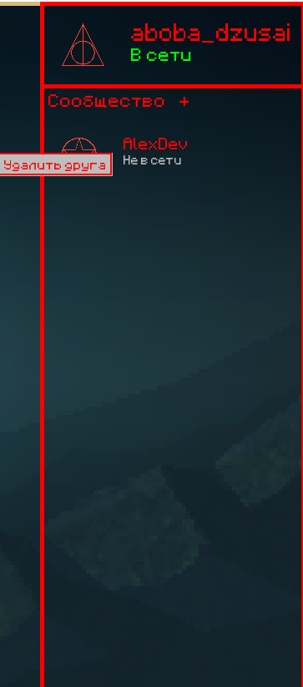
Лобbи и frieзья

Slide 7
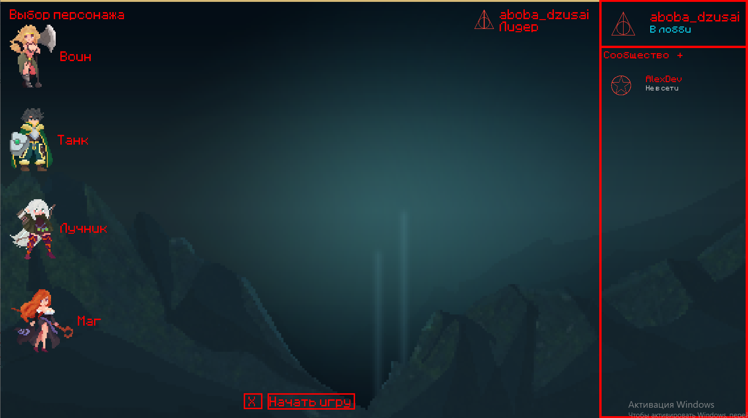

Slide 8

Гейм board игровое поле
Поле
кубики
Игровое игровая доска
лабиринТИК

Slide 9
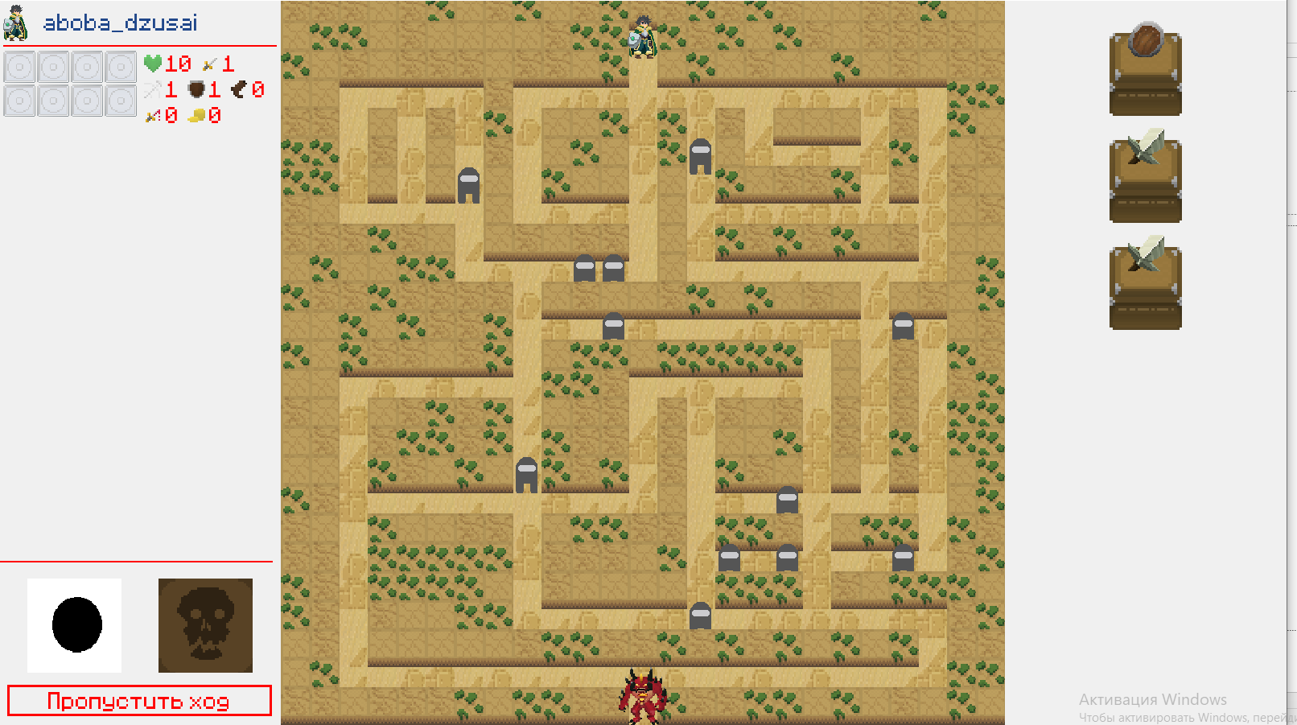

Slide 10

Бой и не бой, а еще много чего потому что слайдов будет много нам этого не надо да и вообще жизнь тлен
Играть надо в игры и жизнь
Ладно, абоба
Не теряйте себя друзья, я всё сказал (презентатор, личность абстрактная)

Slide 11
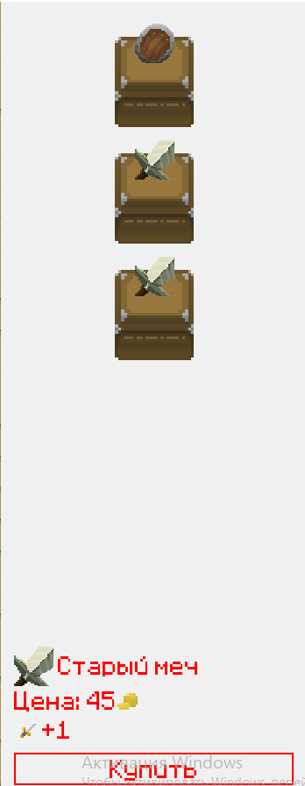
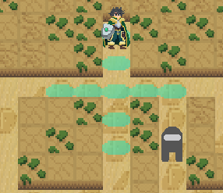
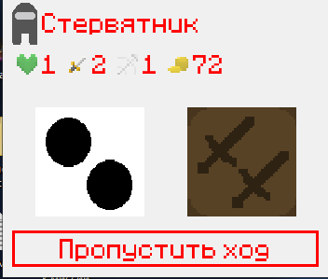

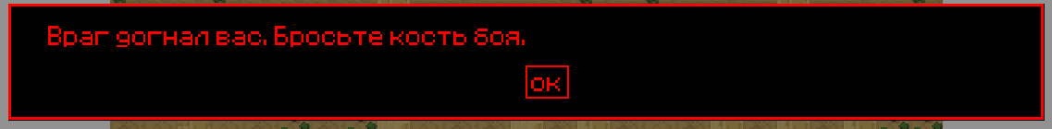

Slide 12
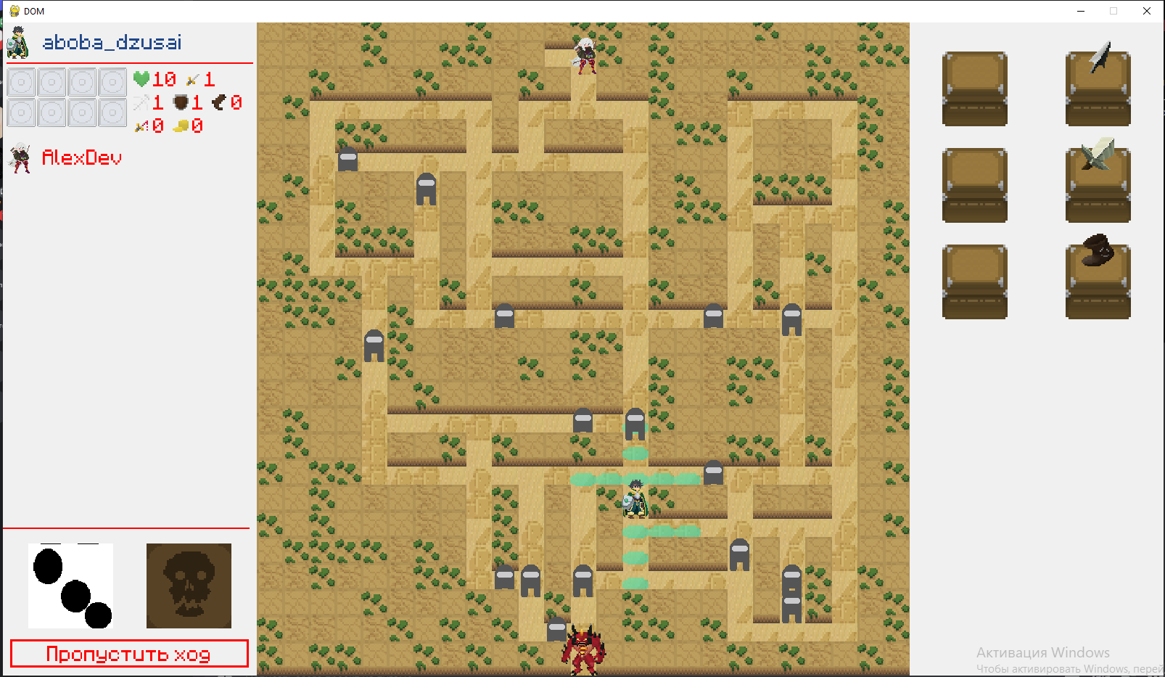

Slide 13

Спасибо за внимание

Slide 14

Теперь основная часть ТОП 5 САМЫХ СМЕШНЫХ ЁЛОК

Slide 15

ТОП-5

Slide 16
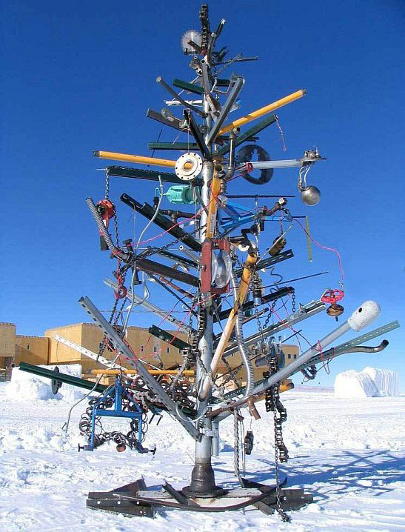
ТОП-4

Slide 17
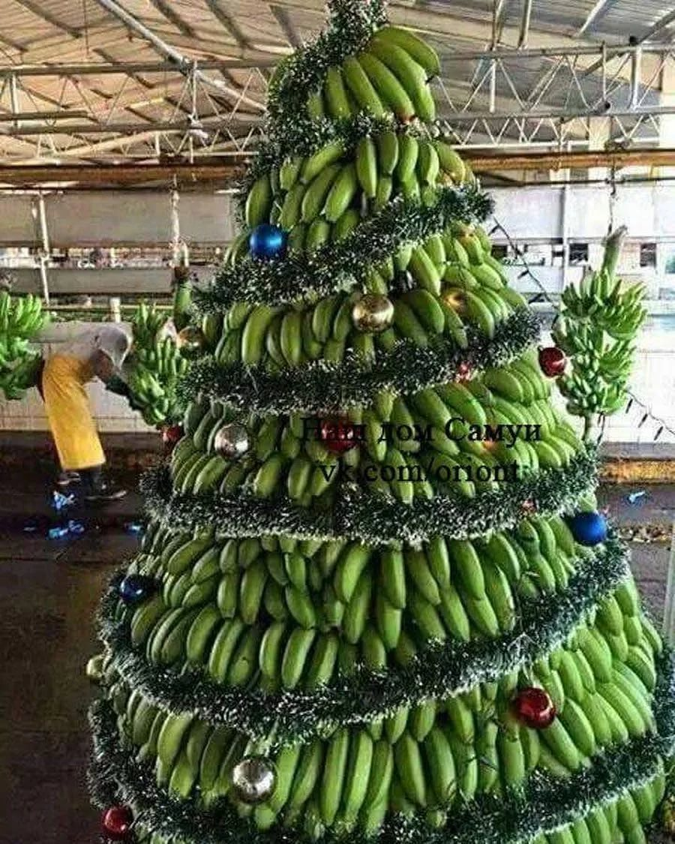
ТОП-3

Slide 18
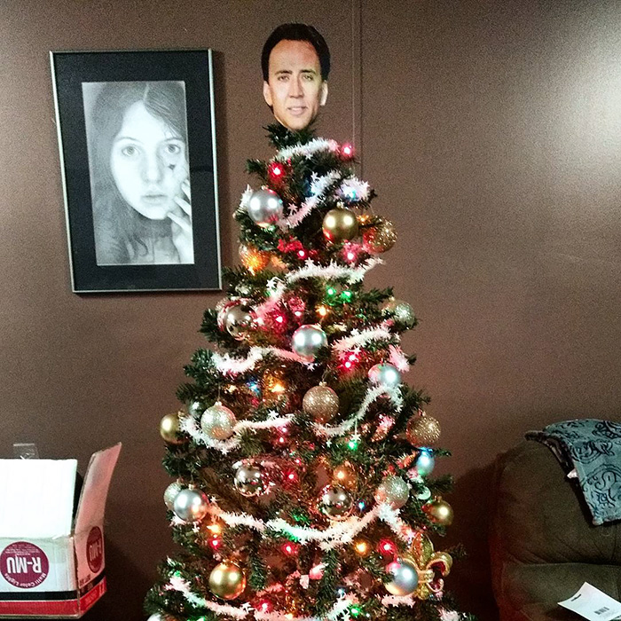
ТОП-2

Slide 19
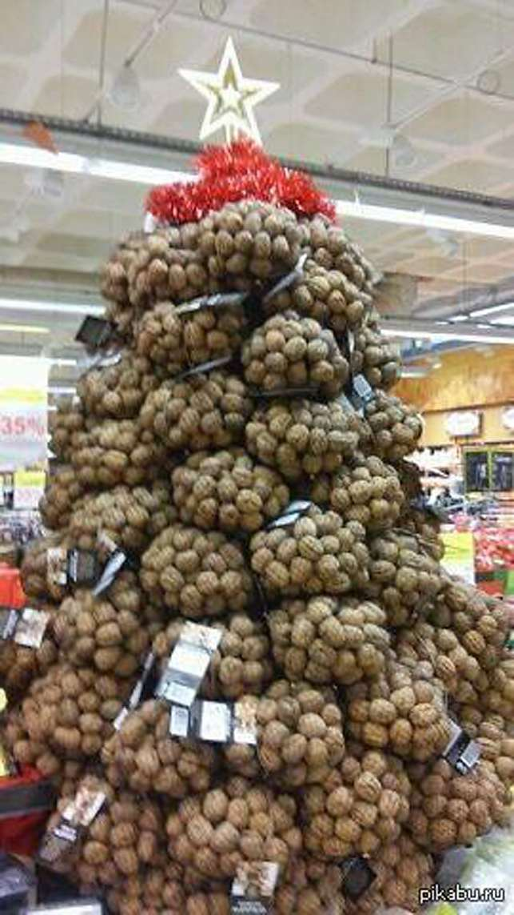
Топ-1

Slide 20

Спс

